Slide 1

HUE ,Contrast, value
درجة اللون , التباين , والقيمة
م.م ضحى ياسر
العام الدراسي 2023-2024
جمهورية العراق
وزارة التعليم العالي والبحث العلمي
جامعة المستقبل
كلية الفنون الجميلة
قسم التصميم

Slide 2
درجة اللون HUE
Hue is the quality or characteristic by which we distinguish one color from another , a red from a yellow or a
.green from a purple . Hue specifies the position of a color on the following hue circuit.
هي الصفة أو الخاصية التي نميز بها لونًا عن آخر، الأحمر من الأصفر أو الأخضر من الأرجواني. تحدد درجة اللون موضع اللون في دائرة الصبغة.
The hue circuit illustrates the position of 20 equidistant hues . Reading clockwise , the five principal hues are red , yellow , green , blue , and purple .
توضح دائرة الصبغة موضع 20 درجة لونية متساوية البعد. عند القراءة في اتجاه عقارب الساعة، فإن الأشكال الخمسة الرئيسية هي الأحمر والأصفر والأخضر والأزرق والأرجواني.
Halfway between these are the live intermediate hues , yellow - red , green - yellow , blue - green , purple blue , and red - purple . Where more precise define
في المنتصف بين هذه الألوان توجد الألوان المتوسطة الحية، الأصفر-الأحمر، الأخضر-الأصفر، الأزرق-الأخضر، الأزرق الأرجواني، والأحمر-الأرجواني. حيث تعريف أكثر دقة

Slide 3
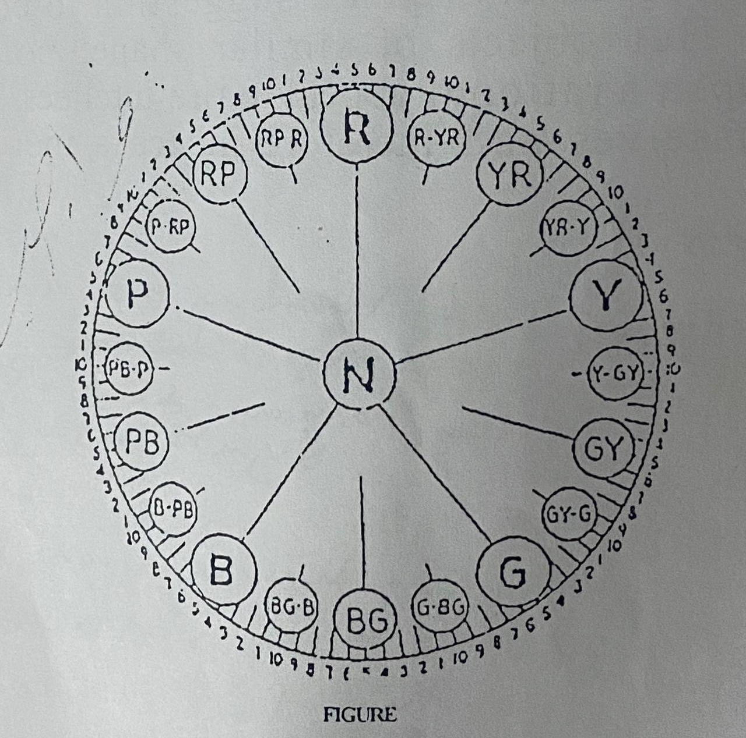
Diagram showing the 5 principal hues , the 5 intermediate 6 , 7 , 8 , 9 ) , in the 100 - hue circuit . ( Courtesy of the munsell intermediate hues ( indicated by the numerals 1 , 2 , 3 , 4 , and Color Company .
والمخطط الخاص الذي يوضح الأشكال الخمسة الرئيسية، والخمسة المتوسطة 6، 7، 8، 9)، في الدائرة ذات 100 لون. (الصورة مقدمة من شركة مونسيل للأشكال المتوسطة (المشار إليها بالأرقام 1، 2، 3، 4، وشركة الألوان.

Slide 4
Pitch : To fix at a certain level the acuteness or gravity of a value or tone .
درجة الصوت: لتثبيت حدة أو خطورة قيمة أو نغمة معينة عند مستوى معين.
Major : Large or greater interval . Strong contrast
الكبرى: فاصل كبير أو أكبر. تباين قوي
Minor : Small interval , closed up , muted . Subdued or muffled contrast
طفيف: فاصل زمني صغير، مغلق، مكتوم. تباين خافت أو مكتوم.
In the diagram there are nine values or tones grading from black to white . Values 1,2 , and 3 are in the low key ; 4 , 5 , and 6 the intermediate key 7 , 8 , and 9 the high key . If the darkest and lightest values in the design are three steps apart or less , such as 3 and 7 it may be called a minor key
يوجد في الرسم البياني تسع قيم أو نغمات تتدرج من الأسود إلى الابيض. القيم 1,2 و 3 موجودة في المفتاح المنخفض ; 4 و 5 و 6 المفتاح المتوسط 7 و 8 و 9 المفتاح العالي. إذا كانت القيم الأغمق والأفتح في التصميم تفصل بينها ثلاث خطوات أو أقل، مثل 3 و7، فقد يطلق عليه مفتاح ثانوي.
there is greater interval between the darkest and lightest values and they are five , six , or seven steps apart , strong contrast results , and it may be called a major key
هناك فاصل زمني أكبر بين القيم الأغمق والأفتح ويفصل بينهما خمس أو ست أو سبع خطوات، وينتج عن ذلك تباين قوي، ويمكن تسميته بالمفتاح الرئيسي.

Slide 5
Any painting or design may be thus classified . Some , like the example used , are quite definite and are distinctly in a certain category others lie on the border line and are more difficult of classification
وبالتالي يمكن تصنيف أي لوحة أو تصميم. وبعضها، مثل المثال المستخدم، محدد تمامًا وينتمي بشكل واضح إلى فئة معينة، والبعض الآخر يقع على الخط الحدودي ويكون تصنيفه أكثر صعوبة.
however , an exact classification is unimportant . except for the purpose of analysis or discussion . the value of this diagram is that it will help one to decide more quickly and easily in advance the key that will best fit the expression ,eliminating the necessity of feeling around Neither is there anything vaguely in all direction
ومع ذلك، فإن التصنيف الدقيق غير مهم. إلا لغرض التحليل أو المناقشة. قيمة هذا الرسم البياني هي أنه سيساعد الشخص على أن يقرر بسرعة وسهولة مقدمًا المفتاح الذي يناسب التعبير بشكل أفضل، مما يلغي الحاجة إلى الشعور بالمحيط.
arbitrary about it , since it is intended only as a guide . even after the key is tentatively decided , it may still be shifted up or down
كما أنه لا يوجد أي شيء غامض في كل الاتجاهات. اعتباطي بشأنه، لأنه يهدف فقط إلى أن يكون دليلاً. حتى بعد تحديد المفتاح مبدئيًا، قد يتم نقله لأعلى أو لأسفل

Slide 6
Each key in painting , like each key in music , has a distinctive emotional character the luminous high major key is positive , stimulating and cheerfully mundane
كل مفتاح في الرسم، مثل كل مفتاح في الموسيقى، له طابع عاطفي مميز. المفتاح الرئيسي العالي المضيء إيجابي ومثير ومبهج.
The high minor has a delicate , feminine quality and is more pensive the intermediate major key is picturesque , strong , rich , with a some .
يتمتع المفتاح الثانوي العالي بجودة أنثوية حساسة وأكثر تأملاً، أما المفتاح الرئيسي المتوسط فهو خلفي، قوي، غني، مع بعض.
Contrast التباين او التناقض
contrast , opposites are intensified and derive their meaning . life consists of things and the by things is woven from the contrast or interval between the rhythm that is life difference between things.
التباين، هو تكثف الأضداد ويستمد ويكتمل معناها. الحياة تتكون من الأشياء والفرق بين الأشياء. بالأشياء المنسوجة من التباين أو الفاصل بين إيقاع الحياة.

Slide 7
Contrasting long and short waves bombarding cars and eyes create sound and color . warm , soft , rough --cold , hard , smooth : through fingertips contrasting sensations , lift vibrates inward
الموجات الطويلة والقصيرة المتناقضة التي تقصف السيارات والعيون تخلق الصوت واللون. دافئ، ناعم، خشن - بارد، صلب، ناعم: من خلال أطراف الأصابع أحاسيس متناقضة، يرفع الاهتزاز إلى الداخل
Contrast , opposition , conflict , or variety is the dynamic essence of all existence - and of all art forms that dramatize the life of man .
إن التباين أو التعارض أو الصراع أو التنوع هو الجوهر الديناميكي لكل الوجود – ولكل الأشكال الفنية التي تضفي طابعًا دراميًا على حياة الإنسان.
Contrast is as essential to design as unity التباين ضروري للتصميم مثل الوحدة
Variety stimulates interest and rouses excitement . Variety vitalizes design ; spices composition .
a composition with too little contrast is monotonous , insipid
التنوع يثير الاهتمام ويثير الإثارة. التنوع ينشط التصميم؛ تركيبة التشكيل. التشكيل ذات التباين القليل جدًا والرتيب، وغير مشوقة
In any design a certain amount of variety is inevitable ; a black I me d raw on while paper automatically produces a contrast of values
في أي تصميم، هناك قدر معين من التنوع أمر لا مفر منه؛ يتم وضع اللون الأسود على الخام بينما ينتج الورق تلقائيًا تباينًا في القيم.

Slide 8
VALUE القيمة
Light is everything in the visual arts . Without it these arts could not exist . The artist controls light intensity with his effects .
الضوء هو كل شيء في الفنون البصرية. وبدونها لا يمكن لهذه الفنون أن توجد. يتحكم الفنان في شدة الضوء بمؤثراته.
Like all animals , we are extremely sensitive to values , changes its color with pigments , and thereby creates light , and any change in its intensity affects us strongly
مثل جميع الحيوانات، نحن حساسون للغاية للقيم، ويغير لونه بالأصباغ، وبالتالي يخلق الضوء، وأي تغيير في شدته يؤثر علينا بشدة.
Sunlight stimulates , twilight calms and makes pensive , and darkness depresses with fear and mystery . These are universal reactions to light and are as ancient as Adam
ضوء الشمس ينشط، والشفق يهدئ ويجعل التأمل، والظلام يكتسح بالخوف والغموض. هذه ردود أفعال عالمية للضوء وهي قديمة قدم آدم.
The value hey or tonally of a painting is therefore of primp importance . It is the first impression received and immediately engenders an emotional reaction irrespective of the subject matter or composition
إن القيمة "hey" أو الدرجة اللونية للوحة لها أهمية قصوى. إنه الانطباع الأول الذي يتم تلقيه ويولد رد فعل عاطفي على الفور بغض النظر عن الموضوع أو التكوين
it must be remembered that we read to light in a very primitive manner , and this reaction would be the same whether we were viewing a painting or a blank canvas of the same value or tonality
ويجب أن نتذكر أننا نقرأ للضوء بطريقة بدائية للغاية، وسيكون رد الفعل هذا هو نفسه سواء كنا نشاهد لوحة فنية أو قماشًا فارغًا بنفس القيمة أو النغمة.

Slide 9
in both instances the intensity of light reflected to the eye determines he primary Emotional response . While , gray , or black surfaces reflect varying amounts of light each creating a distinctly different mood in the observer . The subsequent reactions to subject and composition may intensify or somewhat neutralize the first impression , but they cannot change it fundamentally
وفي كلتا الحالتين فإن شدة الضوء المنعكس على العين تحدد الاستجابة العاطفية الأولية. بينما تعكس الأسطح الرمادية أو السوداء كميات متفاوتة من الضوء مما يخلق مزاجًا مختلفًا تمامًا لدى المراقب. ردود الفعل اللاحقة على الموضوع والتركيب قد تؤدي إلى تكثيف الانطباع الأول أو تحييده إلى حد ما، لكنها لا تستطيع تغييره بشكل أساسي.
If anyone doubts this , Jet him transpose a painting into a hight key and note the distinct change in feeling , although the subject and composition remain the Rembrandt same. Or let him transpose a Monet into the lower key of el Greco
إذا شك أي شخص في ذلك، قم بتحويل اللوحة إلى مفتاح مرتفع ولاحظ التغيير الواضح في الشعور، على الرغم من أن الموضوع والتركيب يبقى تكوين رامبرانت كما هو . أو دعه ينقل مونيه إلى المفتاح السفلي لـ El Greco.
The key of our painting should , therefore receive our first consideration , since it will elements , color , in particular
لذا فإن مفتاح لوحتنا ينبغي أن يحظى باعتبارنا الأول، لأنه سيحتوي على العناصر، واللون، على وجه الخصوص.

Slide 10
. As will he seen later , we may use values without considering color , as in a lithograph or largely determine the other etching . but we cannot use color without considering values . Values are basic . each subject requires a certain value key as well as a certain color key , which will best fit it and give scope for its fullest expression .
وكما سيرى لاحقًا، قد نستخدم القيم دون النظر إلى اللون، كما هو الحال في الطباعة الحجرية أو نحدد إلى حد كبير النقش الآخر. ولكن لا يمكننا استخدام اللون دون النظر في القيم. القيم أساسية. يتطلب كل موضوع مفتاح قيمة معينًا بالإضافة إلى مفتاح لون معين، وهو ما يناسبه بشكل أفضل ويعطي مجالًا للتعبير الكامل عنه.

